Slide 1
Les interfaces en php

Slide 2
Les Interfaces
Quand un objet quelconque est passé à une de vos méthodes il vous est difficile de savoir quelles sont les méthodes implémentées dans cet objet.
Il existe un moyen d’imposer une structure à nos classes
et d’obliger certaines classes à implémenter certaines méthodes.

Slide 3
Le rôle d’une interface
Une interface est une classe entièrement abstraite.
Son rôle est de décrire un(des) comportement(s) de notre objet (méthodes).
Il ne faut pas confondre héritage et interface :
Héritage : Oiseau est un sous ensemble de Animal.
Interface : Avion et Oiseau volent (même méthode).

Slide 4
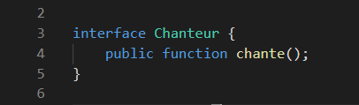
Création d’une interface
Une interface se déclare avec le mot-clé interface au lieu de class.
Toutes les méthodes présentes dans une interface doivent être publiques.
Une interface ne fait que lister des méthodes (pas de contenu).
Une interface ne peut pas lister de méthodes abstraites ou finales.
Une interface ne peut pas avoir le même nom qu'une classe et vice-versa.

Slide 5
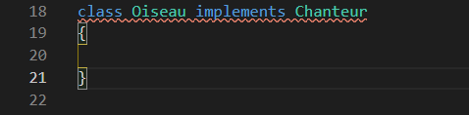
Implémenter une interface (1)
Afin d’utiliser notre interface il convient de l’implémenter grâce au mot-clé :
implements
La démarche est presque la même que pour l’héritage :
avec implements à la place de extends.

Slide 6
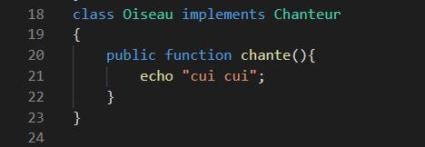
Implémenter une interface (2)
Une erreur est déclenchée car Oiseau n’implémentait pas
la(les) méthode(s) de l’interface Chanteur

Slide 7
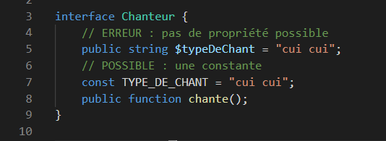
Interfaces : propriétés et constantes
Une interface ne peut pas avoir de propriété
Une interface peut avoir une(des) constante(s)

Slide 8
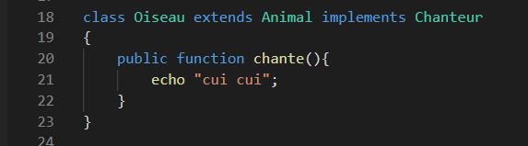
Héritage et interface
Si vous héritez une classe et que vous implémentez une interface :
vous devez d'abord spécifier la classe à hériter avec le mot-clé extends
puis la(les) interface(s) à implémenter avec le mot-clé implements

Slide 9
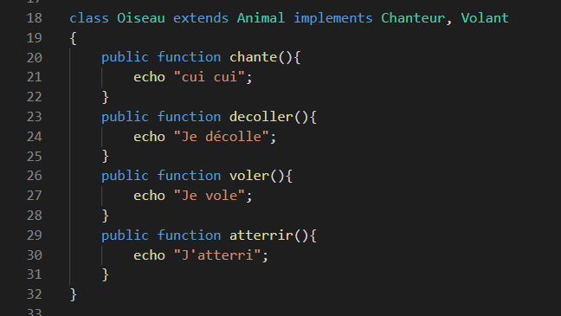
Implémenter des interfaces
Et oui, Il est possible d’implémenter plus d'une interface par classe.
Chacune des méthodes doit avoir un nom unique (pas de doublon).

Slide 10
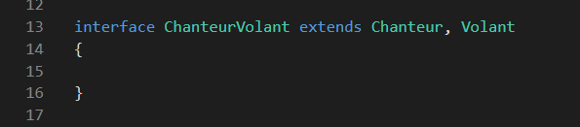
héritage d’interface
Une interface peut hériter d’autre(s) interface(s).
Mais aucune des méthodes ne doit porter le même nom.
Contrairement aux classes, une interface peut hériter (extends) de plusieurs interfaces .

Slide 11
Les interfaces prédéfinies
En PHP, il existe des interfaces prédéfinies :
Iterator,
SeekableIterator,
ArrayAccess,
Countable,
ArrayIterator,
...

Slide 12
Liens et références
php.net
pierre-giraud.com
openclassrooms.com
Merci pour votre attention
et votre patience.

